Slide 1
les impédances des différents éléments d’un réseau

Slide 2
Paramètres Direct, Inverse et Homopolaire des éléments essentiels d'un réseau:
a- Paramètres Directs:
La réactance directe de n'importe quel élément du circuit à considérer, est une réactance du régime symétrique de fonctionnement de phase c'est à dire la même que pour le calcul du régime triphasé symétrique.
b- Paramètres Inverses:
Le schéma équivalent inverse s'obtient à partir du schéma équivalent direct en court-circuitant les sources de tension.
Les réactances inverses se divisent en deux types essentiels:
Pour les éléments statiques du réseau (Lignes, Câbles, Transformateurs, Bobines de self ) les réactances (impédances) inverses sont égaux aux réactances directes
Pour les éléments mobiles (machines électriques tournantes) les réactances (impédances) inverses ne sont pas égaux aux réactances directes.
Paramètres Homopolaires:
Le schéma équivalent de séquence Homopolaire dépend du régime du réseau par rapport à la terre et des schémas de connexion des enroulements triphasés pour chaque élément du système.

Slide 3
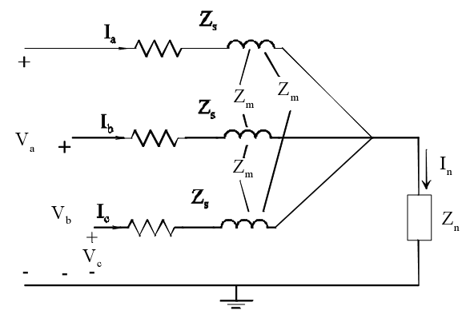
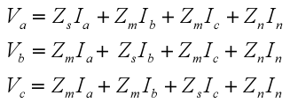
1 Les impédances symétriques d’une charge équilibrée couplée en étoile
On a
Donc

Slide 4
Sous forme matricielle compacté
Utilisant les composants symétriques
où

Slide 5
Si il n’y a pas un couplage mutuelle entre les éléments de la charge Zm=0, on a:
On remarque que la matrice impédance est une matrice diagonale, donc les trois séquence pour une charge équilibrée sont indépendantes. C.à.d. Que le courants d’ un séquence produira la tension dans le même séquence.

Slide 6
Circuit équivalente des séquences directe et inverse d’une charge couplé en étoile
Zi=Zy
Zd=Zy
Ia_{i}
Ia_{d}

Slide 7
Circuit équivalente de séquence homopolaire d’un charge couplé en étoile
Zo
Ia₀
Zn
3Zn
Zo
Ia₀
Zo
Ia₀=0

Slide 8
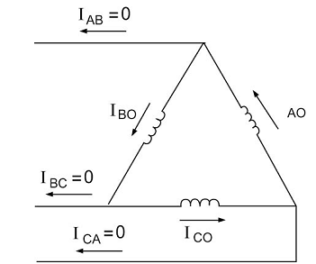
2 Les impédances symétriques d’une charge équilibrée couplée en tringle
L’impédance directe et inverse de ce couplage égale à leur impédance sur trois (transformation de triangle au étoile).
Les courants homopolaires peuvent exister dans le couplage tringle. Cependant, on a :
On remarque que les courants de linge sortants de ce couplage sont égaux à zéro. Par exemple :

Slide 9
Circuit équivalente des séquences d’une charge couplé en triangle
Zo
Ia₀=0
Zi=Z∆/3
Ia_{i}
Zd=Z∆/3
Ia_{d}

Slide 10
3 Les impédances symétriques d’une linge de transport
Considérons une ligne de transport triphasé d’impédance Z_{l}, et l’impédance de retour (ou neutre) est Z_{N}. Si le système de tension est déséquilibré, on a un courant dans le neutre. Ainsi :
I_{n}=I_{a}+I_{b}+I_{c}
Les chutes de tension dans la ligne ∆V_{a}, ∆V_{b} et ∆V_{c} sont :

Slide 11
Sous forme matriciel:
La transformation en composants symétriques dont:
Donc Z₀=Z_{l}+3 Z_{N} et Z_{d}= Z_{i}=Z_{l}

Slide 12
4 Les impédances symétriques d’un transformateur
Les impédance directe et inverse de transformateur sont égale à leur impédance cyclique.
Mais l’impédance homopolaire dépend de couplage et de mise à la terre de bobinage

Slide 13
Circuit équivalente de séquence homopolaire d’un transformateur triphasé Y_{N}y_{n}
P
S
Ia0
Ia0
P
S
Υ
Υ
Ia0
Ia0
3Ia0
3Ia0
Ia0
Ia0
Zo

Slide 14
Circuit équivalente de séquence homopolaire d’un transformateur triphasé Y_{N}y
P
S
P
S
N
n
Υ
Υ
Zo

Slide 15
Circuit équivalente de séquence homopolaire d’un transformateur triphasé Yy
P
S
P
S
n
n
Υ
Υ
Zo

Slide 16
Circuit équivalente de séquence homopolaire d’un transformateur triphasé Y_{N}d
I_{a0}
P
S
P
S
I_{a0}
3I_{a0}
Υ
d
I_{a0}
Zo

Slide 17
Circuit équivalente de séquence homopolaire d’un transformateur triphasé Yd
P
S
P
S
Δ
Υ
Δ
Zo

Slide 18
Circuit équivalente de séquence homopolaire d’un transformateur triphasé Dd
P
S
P
Δ
Δ
Zo

Slide 19
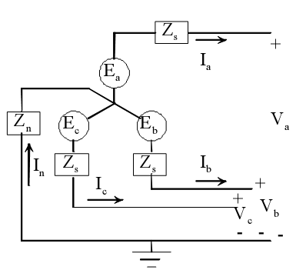
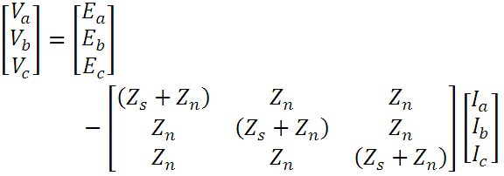
5 Les impédances symétriques d’un générateur
Mais I_{n}=I_{a}+I_{b}+I_{c} , on a

Slide 20
Sous forme compact
Si on le transforme en composants symétriques
Où

Slide 21
Donc
Le générateur est conçu pour donner une FEM direct, donc l’FEM inverse et homopolaire sont nulles.
On a:

Slide 22
Circuit équivalente des séquences d’un générateur

Slide 23
Remarques
Les observations suivantes sont importantes:
Les trois séquences sont indépendantes.
La séquence directe est le même utilisé dans le système équilibré.
Seule la séquence directe a une source tension. Ainsi la tension de séquence directe généra un courant direct.
Il n’y a pas de source de tension dans les séquences inverse et homopolaire. Les courants inverse et homopolaire causent que des tensions inverse et homopolaire.
Le neutre de système est le point de référence pour les séquences directe et inverse.

Slide 24
La terre est le point de référence pour la séquence homopolaire. Par conséquent le courent homopolaire ne peut pas passer à moins qu’il y a une liaison à la terre.
L’impédance de mise à la terre est réfléchie dans la séquence homopolaire par 3Z_{n}
Chacune de trois séquences d’un réseau peut être résoudre séparément.
Les courants et les tensions de phase peuvent être trouvés par superposition, on ajoutant leurs composants symétriques de courants et de tensions respectivement.

Slide 25
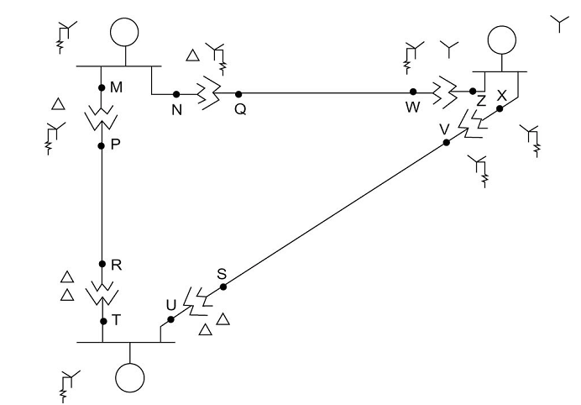
Exemple trouver le circuit équivalant de séquence homopolaire

Slide 26
